Slide 1
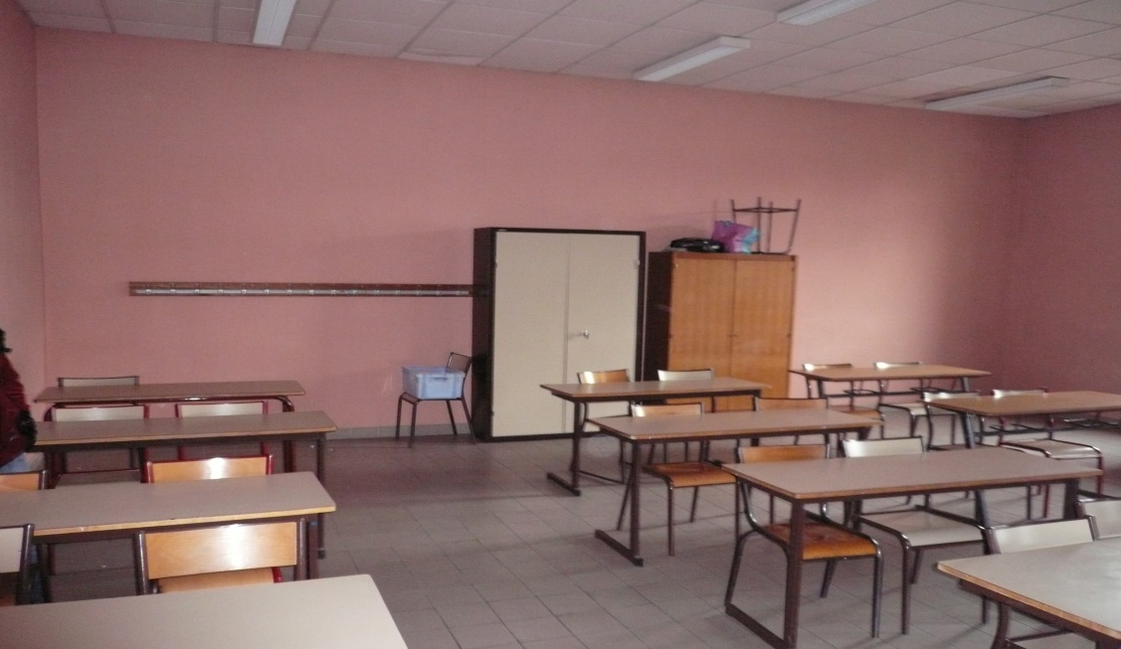
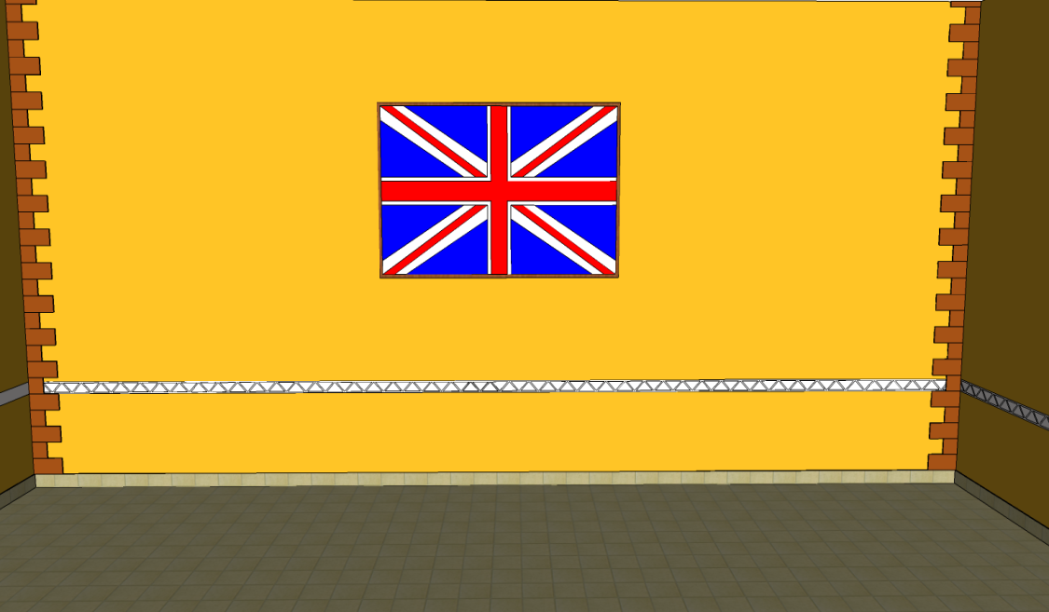
Lycée Professionnel August Bouvet
Chantier extérieur n°2
2AFB
2014-2015
Page 1/..
Restauration du mur « sud »
De la salle d'anglais A2
Avant
Après

Slide 2
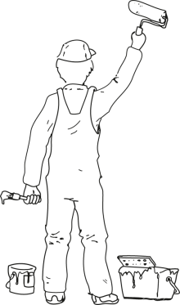
Lycée Professionnel August Bouvet
Chantier extérieur n°2
2AFB
2014-2015
Page 2/..
Mise en situation
Un client, le lycée August Bouvet à Romans sur Isère, fait appel à l’entreprise GIRARDET-MOUGEL pour restaurer et repeindre le mur sud de la salle A2.
Le projet consiste à enlever l’ancien crépis, de le remplacer par des badigeons à la chaux, de créer des briques de terre crue et de représenter le drapeau du royaume uni. Des faïences seront également installer pour éviter que les bureaux puissent dégrader le mur.
Sur ce chantier le client exige de ne travailler que le jeudi matin de 8H00 à 12H00 et le vendredi de 8H00 à 17H00. Le reste du temps la pièce doit être remis dans un état fonctionnel pour le respect des cours. Un nettoyage régulier de la pièce devra être pris en compte sur le planning. De plus ce chantier doit être fini au plus tard le vendredi 30 avril.
Le mur a une longueur de 8,10 mètre et une hauteur de 3,5 mètre soit une surface de : …………….. m²
2 équipes seront donc créés pour réaliser ce chantier.

Slide 3
Lycée Professionnel August Bouvet
Chantier extérieur n°2
2AFB
2014-2015
Page 3/..
Organisation du chantier
Maitre d’œuvre : Mr DOUANNE
Conducteur de travaux n°1 : Mr GIRARDET
Conducteur de travaux n°2 : Mr MOUGEL
Equipe n°1 : Chef d’équipe:
Magasinier:
Ouvrier Qualifié n°1 :
Ouvrier Qualifié n°2 :
Ouvrier Qualifié n°3 :
Ouvrier Qualifié n°4 :
Equipe n°2 : Chef d’équipe:
Magasinier:
Ouvrier Qualifié n°1 :
Ouvrier Qualifié n°2 :
Participation de Mr BEGUIN pour le bon déroulement du chantier.

